Slide 1
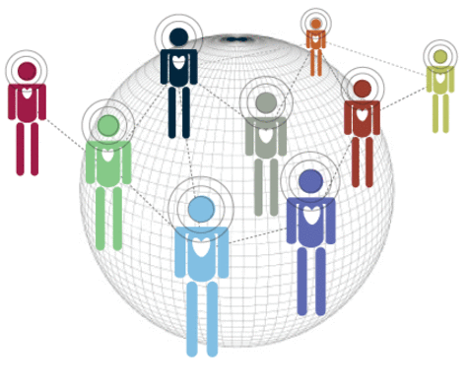
Comunidad Virtual VitalRed
Rosario
Iveth
Maria Elena
Juana
Hermes
German
Docentes 2.0 aprendiendo …

Slide 2
Características
Comunidad de Docentes
Constructivismo y Aprendizaje Colaborativo en Red
Tenemos un fin compartido: Coadyuvar a la integración de tecnologías en los procesos formativos.
Constante contacto

Slide 3
Actividades
Capacitación
Difusión
Producción
Creación de un espacio social en Facebook.
Reuniones de Coordinación

Slide 4
Herramientas Tecnológicas
Cronograma de reuniones colaborativo (Google Calendar).
Espacio social en Facebook.
Video Conferencias (Skype, PalBee)
Listas de Correo (Google Groups)
Wikispaces
WebQuest para capacitación
Página Web de la Comunidad Virtual (Jimdo)

Slide 5
Argumentos
Nuestras actividades están dirigidas para promover el uso de Tecnologías
Se promueve la diversificación de metodologías de la enseñaza

Slide 6
Dificultades
Falta de Compromiso
Temor a la Tecnología

